Slide 1
jeudi, le dix-huit avril

Slide 2
Travail de cloche
Écrivez une phrase en français qui parle du printemps.

Slide 3
jeudi, le dix-huit avril

Slide 4
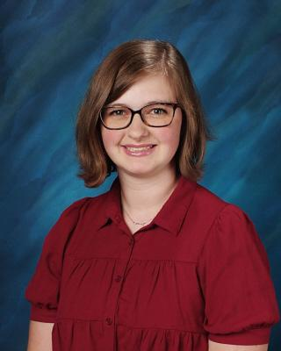
Bon Anniversaire
Bon anniversaire
Bon anniversaire
Bon anniversaire chère Alexa
Bon anniversaire

Slide 5
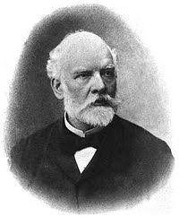
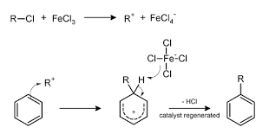
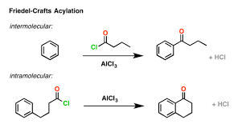
Le Français Charles Friedel a créé la réaction Friedel-Crafts avec son partenaire, l’Américain James Mason Crafts.

Slide 6
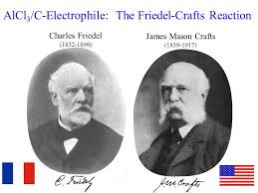

Slide 7
Pensez à un produit qui n’existe pas aujourd’hui, mais qui, selon vous, sera quelque chose que tout le monde voudra acheter.
Vous écrirez une publicité pour votre produit.
Il faut que la pub ait cinq phrases:
la première expliquera le produit
les suivantes doivent être au subjontif, et ils diront pourquoi il vaudra mieux que vous l’achetiez

Slide 8
le vocabulaire

Slide 9
Devoirs

Slide 10
Billet de sortie
Écrivez une phrase qui parle du produit d’un autre élève.

